Slide 1

ПРИМЕНЕНИЕ ШКАЛЫ ITERS-3
Презентуют воспитатели группы №1 «Малышарики»: Азина В.И. и Иванова Я.Е.
МДОУ д/с № 21 «Мозаика»

Slide 2
1
ПЕДАГОГИЧЕСКАЯ ДИАГНОСТИКА
- это механизм, позволяющий выявить индивидуальные особенности и перспективы развития ребенка, который необходим педагогу для получения «обратной связи», в процессе взаимодействия с ребенком или с группой детей.
МДОУ д/с № 21 «Мозаика»

Slide 3

2
МДОУ д/с № 21 «Мозаика»

Slide 4
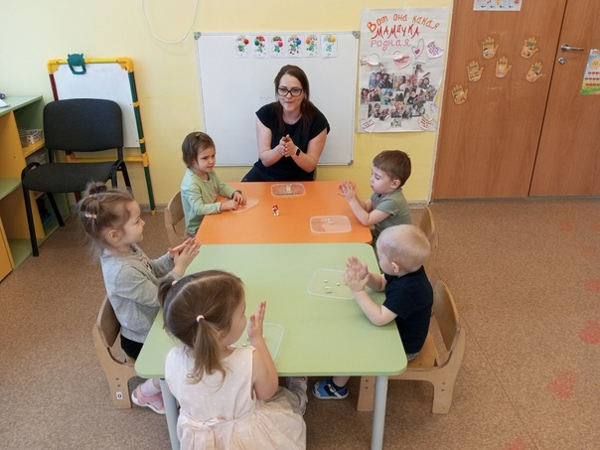
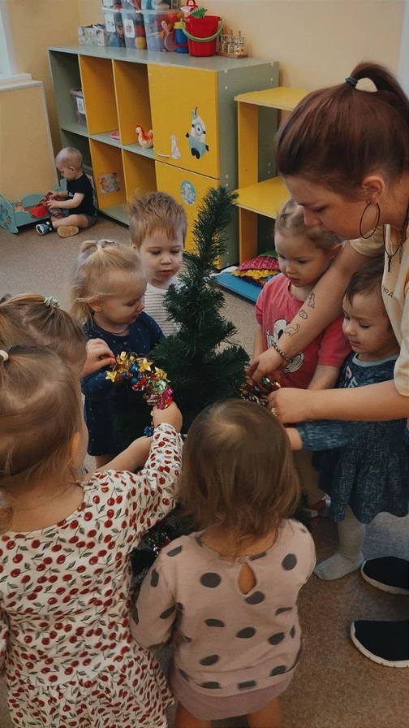
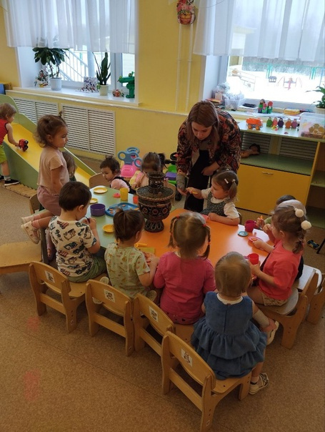
3
МДОУ д/с № 21 «Мозаика»

Slide 5
4
ПОДШКАЛЫ ITERS-3
1
предметно-пространственная среда
2
присмотр и уход за детьми
3
МДОУ д/с № 21 «Мозаика»
развитие речи и книги
4
виды активности
5
взаимодействие
6
структурирование программы

Slide 6
5
7-БАЛЛЬНОЕ ОЦЕНИВАНИЕ
1 (неудовлетворительно)
3 (минимально)
5 (хорошо)
7 (отлично)
МДОУ д/с № 21 «Мозаика»
При подсчете баллов в шкале ITERS-3 сохраняется практика учета индикаторов качества с ответами в виде «Да» / «Нет» и оценивание каждого показателя по баллам от 1 до 7.
Рекомендуется оценивать все индикаторы, помимо тех, которые необходимы для определения количества баллов, выставляемых за показатель, для того, чтобы обеспечить более полную точку зрения на качество и более четкие инструкции для его улучшения.

Slide 7

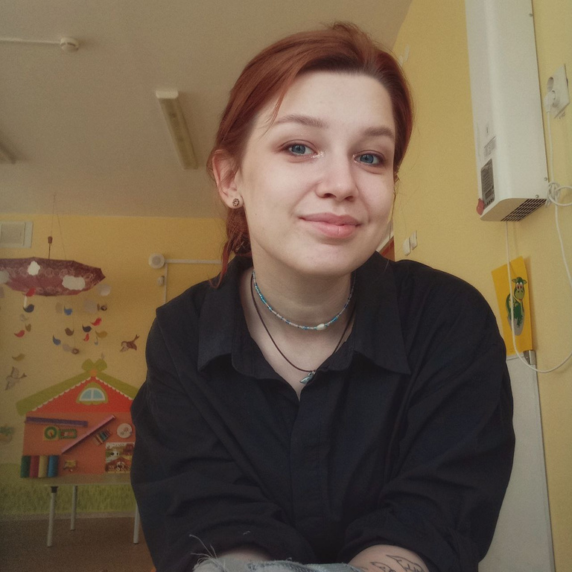
6
МДОУ д/с № 21 «Мозаика»
Воспитатель группы №1 «Малышарики»:
Азина Вероника Ивановна
Воспитатель группы №1 «Малышарики»:
Иванова Яна Евгеньевна

Slide 8
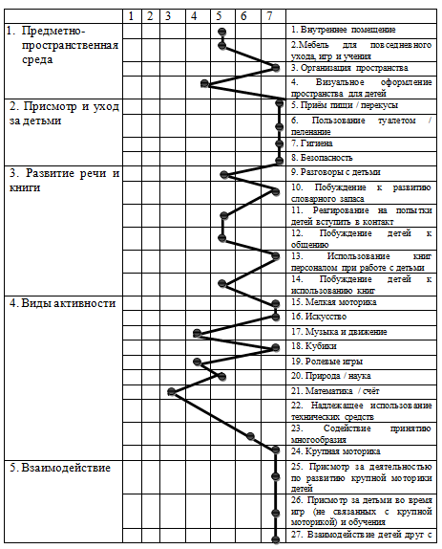
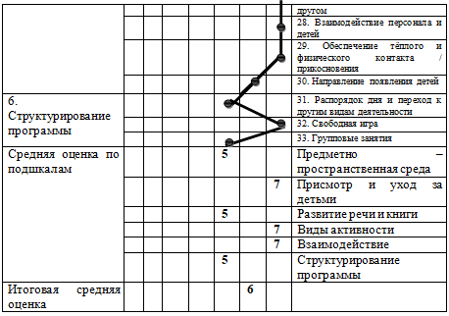
ПРОФИЛЬ КАЧЕСТВА
Наблюдение: 20.05.2023
7
МДОУ д/с № 21 «Мозаика»

Slide 9
8
1
Насколько среда создает условия для эмоционального благополучия ребенка?
2
Как среда способствует развитию творческого и критического мышления детей?
МДОУ д/с № 21 «Мозаика»
3
Насколько соблюдается баланс во взаимодействии взрослых и детей?
4
Насколько дети активны в процессе обучения? Какие условия созданы для стимулирования детской любознательности и учения?

Slide 10
ПРОФИЛЬ КАЧЕСТВА
Наблюдение: 20.05.2023
9
МДОУ д/с № 21 «Мозаика»

Slide 11
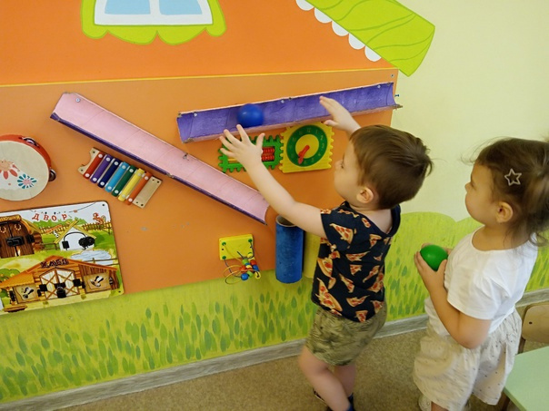
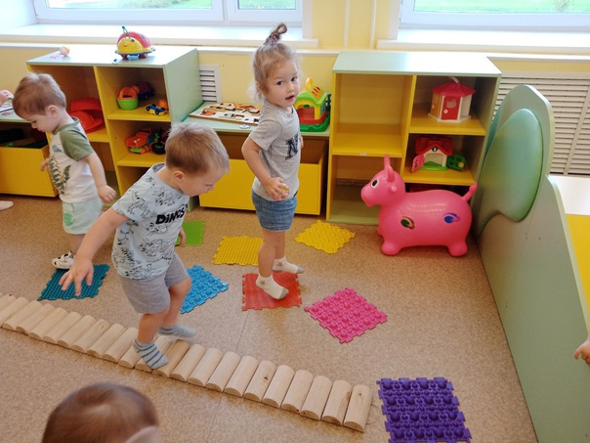
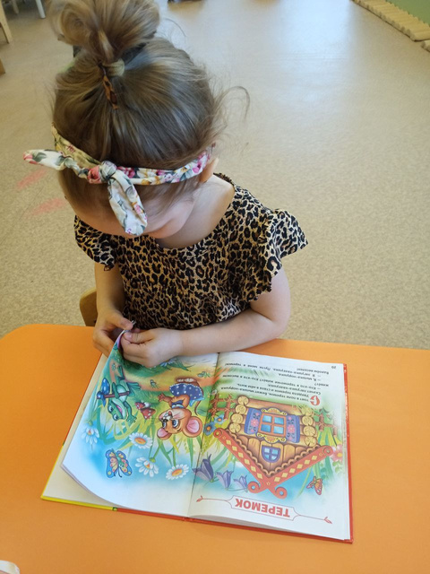
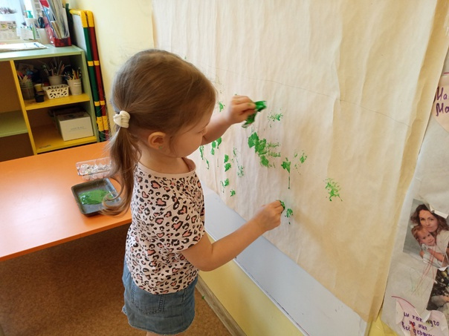
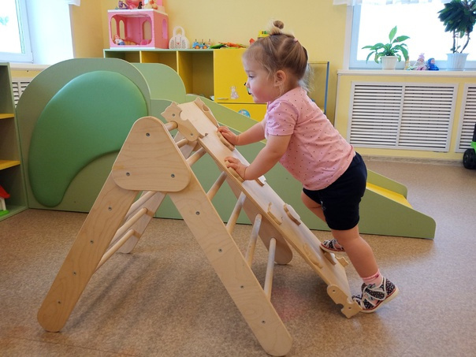
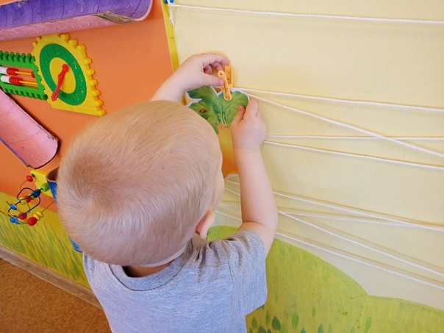
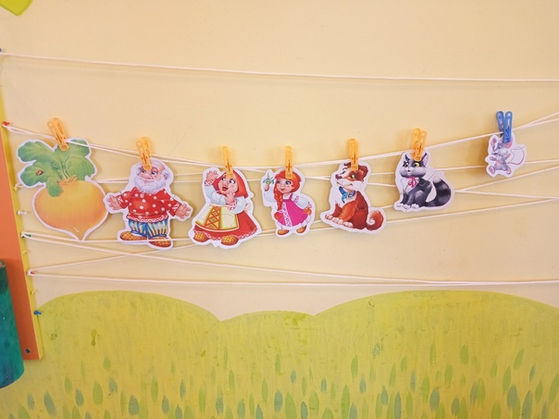
10
МДОУ д/с № 21 «Мозаика»

Slide 12
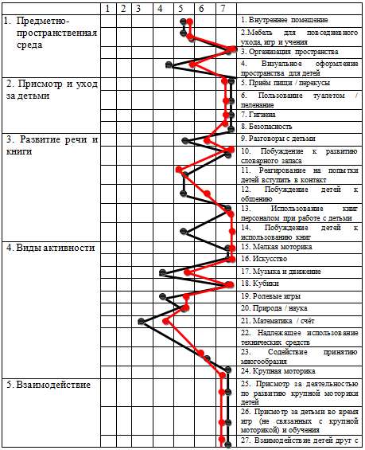
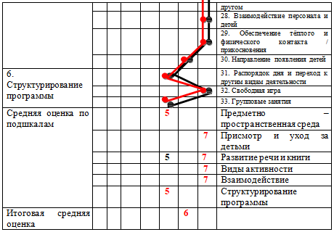
ПРОФИЛЬ КАЧЕСТВА
Наблюдение: 20.09.2023
11
МДОУ д/с № 21 «Мозаика»

Slide 13
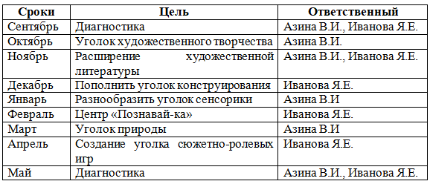
ПЕРСПЕКТИВНЫЙ ПЛАН НА 2023-2024 УЧ. ГОД ПО УЛУЧШЕНИЮ СОЗДАННЫХ УСЛОВИЙ В ГРУППЕ №1 «МАЛЫШАРИКИ» В РЕЗУЛЬТАТЕ АНАЛИЗА ШКАЛ ITERS-3
12
МДОУ д/с № 21 «Мозаика»

Slide 14
13
МДОУ д/с № 21 «Мозаика»

Slide 15
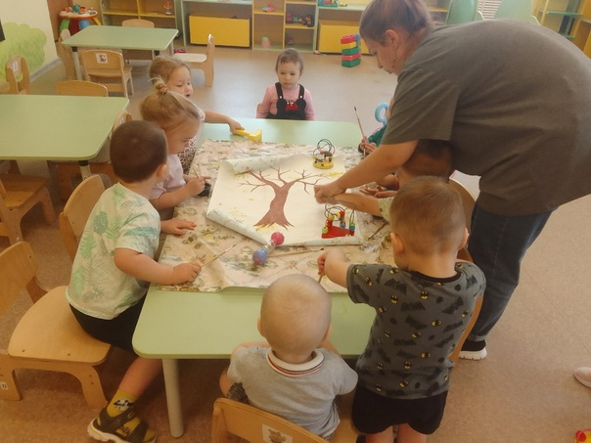
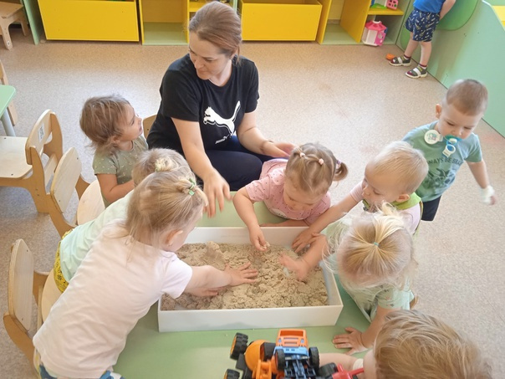
Спасибо за внимание
Творческих Вам успехов!
МДОУ д/с № 21 «Мозаика»

